Slide 1
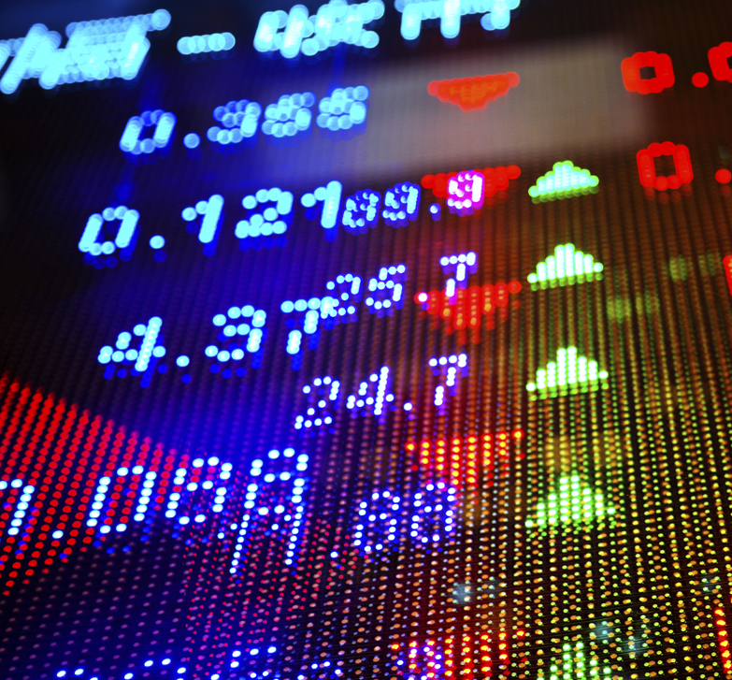
IBEX PREDICTOR
Inteligencia Artificial en las Organizaciones

Slide 2
OBJETIVO
Nuestro objetivo será predecir si la bolsa subirá o bajará al día siguiente.
En Python con…

Slide 3
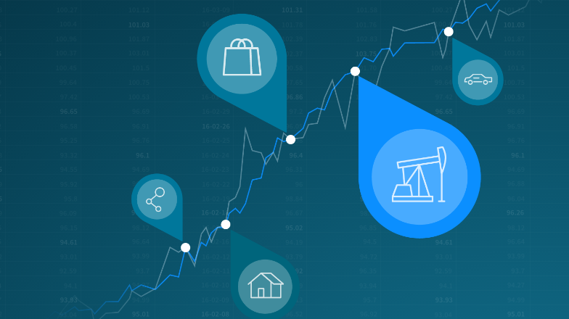

DATOS
Vamos a obtener los datos históricos de diferentes plazas del mundo.
Para ello vamos a usar una API
Utilizaremos datos históricos debido a las relaciones estacionales.
Utilizaremos varias plazas debido a la relación que existe entre ellas.

